Slide 1



Programma Simulimpresa
Guida alle Funzioni del Portale Simulimpresa – SmartCont
RICHIESTE DOCENTE
Centrale Nazionale di Simulazione - Programma Simulimpresa © 2024 Centro Studi Opera Don Calabria - Ferrara

Slide 2

1. RICHIESTE
Dal sito https://www.simulimpresa.com/
entro nel PORTALE con le credenziali DOCENTE
e apro PREPARAZIONE RICHIESTE

Slide 3
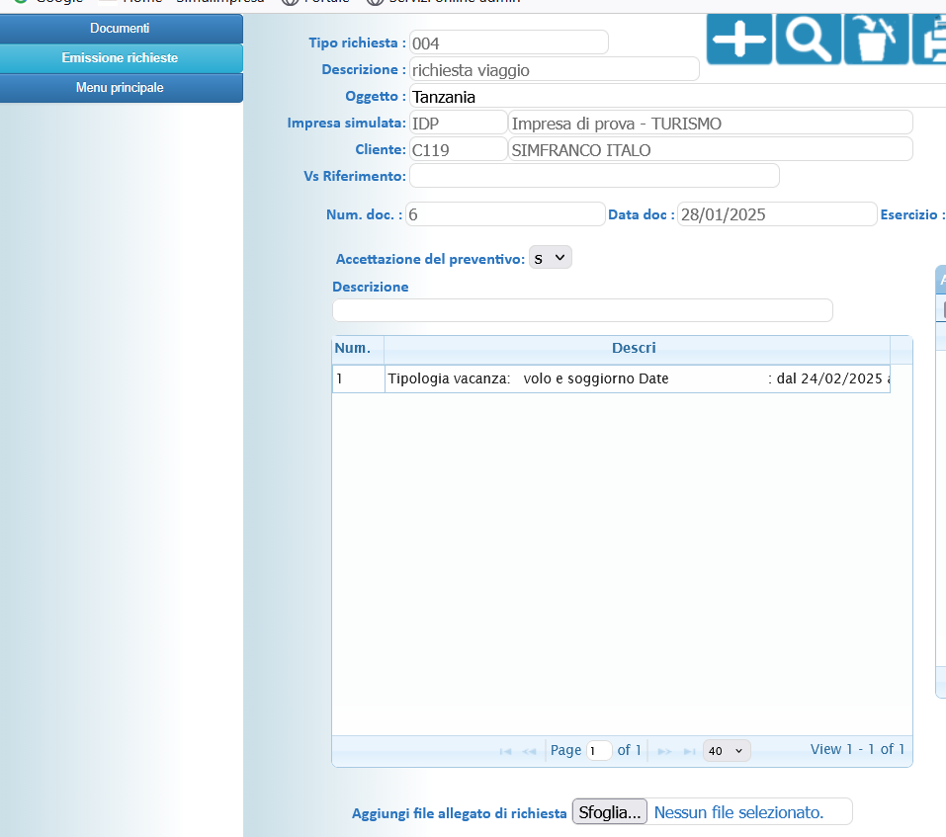

1. RICHIESTE
Dal menù si entra in Emissione richieste
Si seleziona nuova richiesta premendo e si compilano i campi
Accettazione del preventivo è di default in SI se per Vostra scelta volete che il preventivo non sia accettato modificate in NO

Slide 4
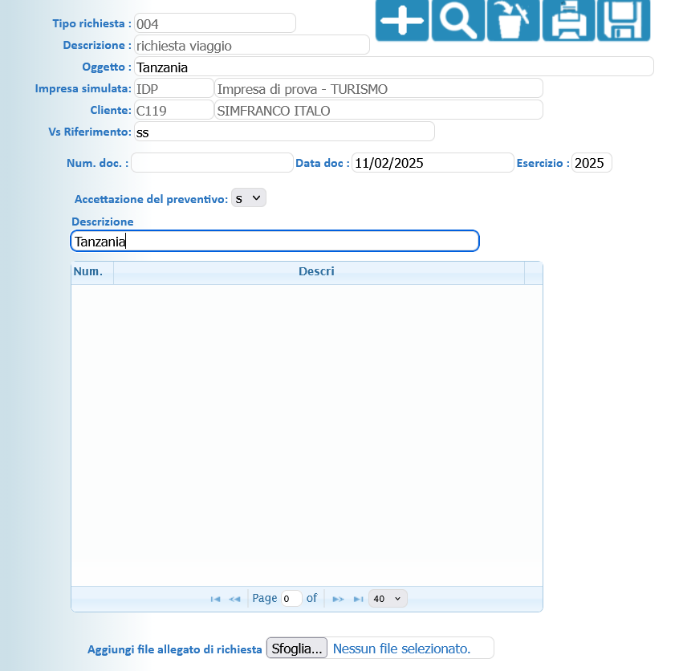
Posizionandosi nella voce descrizione è possibile incollare il testo con una richiesta di viaggio da Voi preparata, ed eventualmente premendo il tasto Sfoglia anche allegare dei documenti, poi premendo il tasto salva viene salvata la RICHIESTA

Slide 5
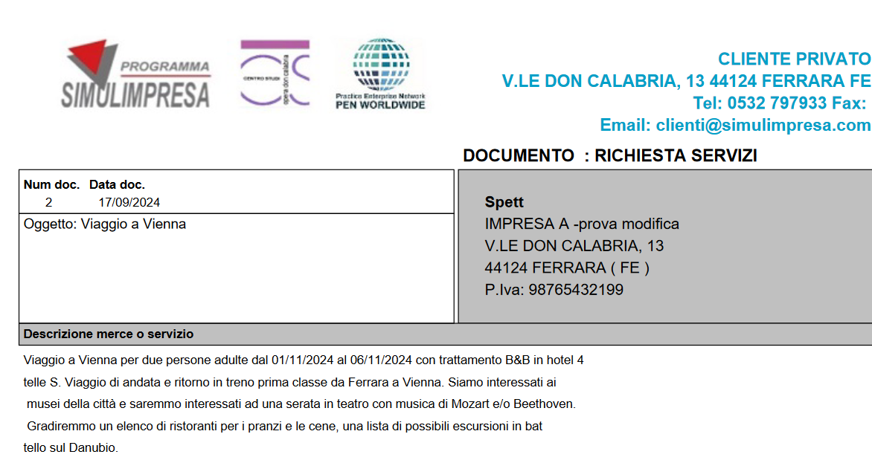
Testo completo che servirà agli studenti per iniziare a predisporre il preventivo del viaggio

Slide 6
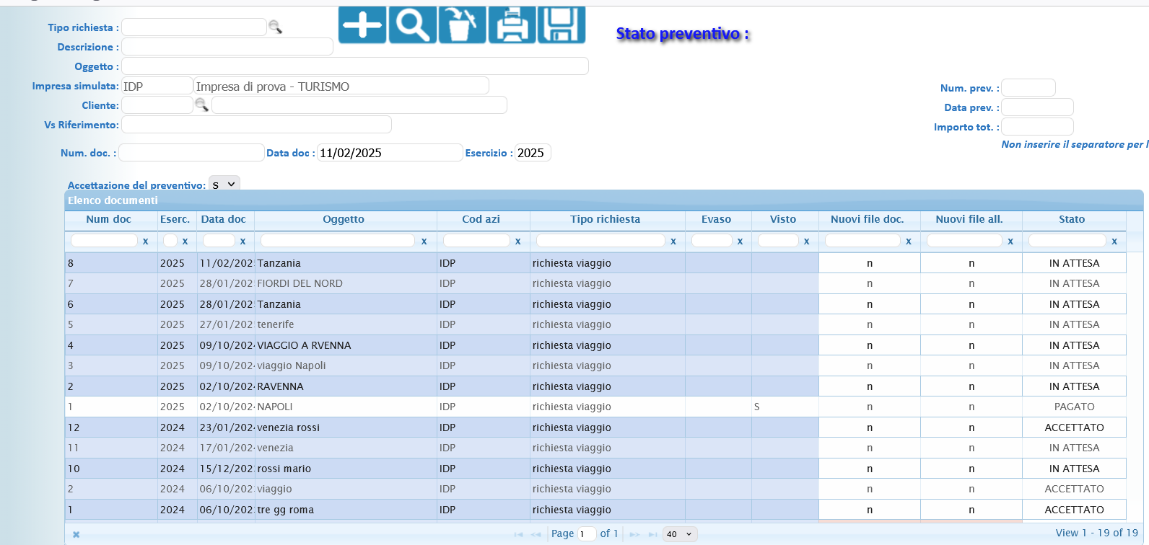

Per visualizzare le richieste già inserite si preme e con doppio click sulla riga della richiesta si apre in dettaglio

Slide 7

GRAZIE PER L’ATTENZIONE
Materiale riservato ai formatori e responsabili delle imprese simulate che aderiscono alla rete Programma Simulimpresa.
Materiale di proprietà del Centro Studi Opera Don Calabria Programma Simulimpresa – Pen Worldwide Viale Don Calabria 13 - 44124 Ferrara - Italia
Materiale realizzato da:
Centrale Nazionale di Simulazione - Programma Simulimpresa – A. S. 2024-2025

